Slide 1



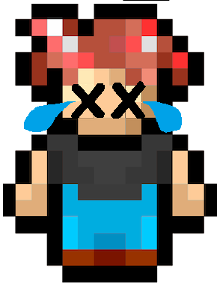

Y
U
D
I
E
O
關於
設定
Please Choose Level
1
2
3
4
5
6

Slide 2

ClassName
Constructor
function

Slide 3
MainGame
ChooseLevel
Menu
ChooseLevel
Bag
Level1
過關獲得神器「金刀」
Level2
過關獲得神器「？？？」

Slide 4
ChooseLevel
Level1
Level2
Bag
金刀
？？？
FinalLevel
通過Level1 -> 獲得金刀
通過Level2 -> 獲得？？？
獲得道具可經由Bag查看
獲得兩樣道具 可挑戰FinalLevel

Slide 5
Level1
Map1
camera
hero
Textbox
Tile
Keydown
collision
princess
goToLevel
getItem
ContorlHero
Coin
Princess
金刀

Slide 6
MainGame
addNewLevel({menu: new Mymeny()});
addNewLevel({chooseLevel: new ChooseLevel()});
addNewLevel({leve1: new Level1()});
addNewLevel({level2: new Level2()});
Game.start()

Slide 7
MyMenu
Load()
Initialize()
Update()
Draw()
Click()

